Slide 1
Object Oriented Programming
Lecture # 7 – Inheritance cont…
& Polymorphism
תכנות מונחה עצמים, סמי שמעון , סבטלנה רוסין תשע"ז

Slide 2
הורשה – חזרה מהירה
הורשה – יצירת תת סוג (הורשה פומבית).
כל מה שיש באב – עובר לבן.
Hiding, וגישה דרך שם מלא.
אין לבן גישה למשתני private.
protected.
4 מתנות הקומפיילר בהורשה.
יצירה והריסה בהורשה ורשימת אתחול.
Hiding מול overriding.
Upcasting.
הורשה פרטית – בדר"כ להורשת מימוש.
הורשה מוגנת (protected) – חסרת שימוש.
הורשה יחידה מול הורשה מרובה.

Slide 3
Polymorphism
תכנות מונחה עצמים, סמי שמעון , סבטלנה רוסין תשע"ז

Slide 4
הקדמה
כפי שציינו אחד הגורמים החזקים בהורשה היא היכולת לשלוח את אובייקט הבן למקום שמצפים לאובייקט האב.
מצביע (או רפרנס) מסוג האב יכולים להצביע לאובייקט מסוג הבן (upcasting).
לא יהיה אובדן מידע!
לדוגמא:
Shape* items[7];
Point
Rect
Point
Line
Circle
תכנות מונחה עצמים, סמי שמעון , סבטלנה רוסין תשע"ז

Slide 5
בתכנות מונחה עצמים, ההוראה:
"סובב n מעלות בכיוון סיבוב השעון"
צריך להתבצע בצורה שונה על ידי אובייקטים מסוגים שונים (מחלקות שונות):
Figure = Do nothing if n=360k,
otherwise: rotate…
Circle = Do nothing.
Square = Do nothing if n=90k,
otherwise: rotate…

Slide 6
Introduction cont…
מנגנון הפולימורפיזם מאפשר לנו לבצע את אותה פעולה על אובייקטים שונים ולדאוג לזה שהיא באמת תבוצע אחרת על ידי כל אובייקט, בצורה שהיא שקופה למתכנת.
אנו נוכל להפעיל מתודות על האובייקט רק במידה והן מופיעות בממשק של מחלקת הבסיס!
הנקודה החשובה והמעניינת היא: איזה מתודה תופעל (של מחלקת הבסיס או של הנגזרת)?
int main () { B b; b.Do1(); b.Do2(); b.Do3();
A* pa = new B; pa->Do1(); pa->Do2(); pa->Do3(); }
class A { void Do1(); void Do2(); };
class B : public A { void Do2();
void D03(); };
V (ok) V V
V V?? X (error)

Slide 7
Shape
Triangle
Rectangle
Circle
int main() {
Shape* p = GetShape();
p->Draw();
//…
}
Choose randomly which shape to send back
For example:
Shape* p = new Circle();

Slide 8
זמן קישור - Binding Time
קישור בין קריאה לפונקציה לגוף הפונקציה שצריך להתבצע – נקראת קישור (binding).
הבעיה: בזמן קומפילציה הקומפיילר מקשר את המתודות לפי הסוג של המצביע! (תקושר מתודת Draw של Shape).
הסיבה: בזמן קומפילציה – אין לקומפיילר דרך לדעת שהמצביע מסוג Shape* יצביע בעצם למחלקה נגזרת. מידע זה זמין רק בזמן ריצה!
הפתרון: נדחה את הקישור בין הקריאה לגוף המתודה לזמן הריצה!
תכנות מונחה עצמים, סמי שמעון , סבטלנה רוסין תשע"ז

Slide 9
קישור דינמי - Dynamic Binding
כאשר הקישור נעשה לפני שהתוכנית רצה (על ידי הקומפיילר והלינקר) זה נקרא קישור מוקדם (early binding) או קישור סטטי (static binding).
כאשר הקישור נעשה בזמן ריצה זה נקרא קישור מאוחר (late binding) או קישור דינמי (dynamic binding).
המילה השמורה virtual אומרת לקומפיילר לא לבצע קישור מוקדם.
במקום, הקומפיילר בונה את המנגנון הנדרש על מנת לאפשר קישור מאוחר (דינמי).
ואז כאשר קוראים למתודה של המחלקה נגזרת דרך מצביע (או רפרנס) למחלקת האב – תופעל המתודה תאימה (של הבן!).
תכנות מונחה עצמים, סמי שמעון , סבטלנה רוסין תשע"ז

Slide 10
מתודה וירטואלית
מתודה המוגדרת וירטואלית במחלקת הבסיס היא אוטומטית וירטואלית בכל הצאצאים (הפומביים) של אותה מחלקה!
כל המתודות של המחלקות הנגזרות שתואמות את החתימה של המתודה במחלקת הבסיס יקראו תוך שימוש במנגנון הווירטואלי.
שכתוב (redefinition) של מתודה וירטואלית המחלקה הנגזרת נקראת overriding.
רק מתודות יכולות להיות וירטואליות!
קישור מאוחר קורה רק במתודות וירטואליות, ורק כאשר משתמשים בכתובות (מצביע או רפרנס) של מחלקת בסיס בה המתודות האלו קיימות והוגדרו כווירטואליות (במחלקת הבסיס או באחד האבות הקדמונים שלה).
תכנות מונחה עצמים, סמי שמעון , סבטלנה רוסין תשע"ז

Slide 11
Virtual functions cont..
מתודה וירטואלית מאפשרת למתכנת להגדיר מתודות במחלקת האב כך שכל מחלקת בן יכולה לתת להם מימוש אחר (שכתוב). הקומפיילר וה-loader יוודאו שהקישור הנכון מתבצע בין האובייקטים והקריאה למתודה.
מתודות וירטואליות עוברות קישור דינמי בזמן ריצה, דבר המאפשר שימוש במערך של מצביעים מסוג האב שבעצם יכול להצביע לכל הצאצאים של מחלקת האב והפעלה נכונה של מתודת הצאצא!
העלות היא קבועה: המצביע הווירטואלי (VPTR).
תכנות מונחה עצמים, סמי שמעון , סבטלנה רוסין תשע"ז

Slide 12
אין ממומש קישור דינמי בשפת C++?
עבור כל מחלקה שמכילה מתודה וירטואלית – הקומפיילר בונה טבלה, הנקראת: הטבלה הווירטואלית (VTABLE).
הטבלה הווירטואלית מכילה את הכתובות של המתודות הווירטואליות (ורק שלהן!).
לכל אובייקט ממחלקה עם מתודות ווירטואליות, הקומפיילר מוסיף (בצורה שקופה למתכנת) מצביע שנקרא vpointer (VPTR) שתפקידו הוא להצביע ל-VTABLE של אותו אובייקט.
כאשר נקרא בנאי (Ctor), אחד הדברים הראשונים שהוא עושה זה אתחול ה-VPTR. אך, הוא יודע רק לאתחל אותו להצביע לטבלה (VTABLE) של המחלקה מסוג הבנאי.
תכנות מונחה עצמים, סמי שמעון , סבטלנה רוסין תשע"ז

Slide 13
How does C++ implement late binding? cont...
class Base {
int m_x;
public:
void f1();
virtual void print();
virtual void v();
};
class Derived : public Base {
int m_y;
public:
virtual void f2();
void print();
};
int main() {
Base b;
Derived d;
d.print();
Base* pBase = &b;
pBase->print();
pBase = &d;
pBase->print();
return 0;
}

Slide 14
How does C++ implement late binding? cont...
b
Base virtual table
pBase
m_x
Base::print
VPTR
Base::v
d
Derived virtual table
pBase
Base::m_x
Derived::print
m_y
Base::v
VPTR
Derived::f2
תכנות מונחה עצמים, סמי שמעון , סבטלנה רוסין תשע"ז
Notes:
להדגיש סדר בטבלה.
בירושה פרטית – אין משמעות לוירטואל כי זה כמו שאין ירושה - הכל חסום מבחינת המשתמש.

Slide 15
How does C++ implement late binding? cont...
class NoVirtual {
int m_a;
public:
void f() {}
};
class YesVirtual {
int m_a;
public:
virtual void f() {}
};
int main() {
cout<<“int : “<<sizeof(int)<<endl;
cout<<“NoVirtual : “<<sizeof(NoVirtual)<<endl;
cout<<“YesVirtual : “<<sizeof(YesVirtual)<<endl;
return 0;
}
Notes:
4
4
8 (כי יש עוד פוינטר).

Slide 16
How does C++ implement late binding? cont...
כאשר הקומפיילר מעדכן את קוד הקריאה לבנאי (Ctor) הוא מוסיף קוד שקשור לאותה מחלקה עצמה(!) ולא למחלקות הבסיס שלה או לצאצאים שלה (מחלקה לא יודעת מי יורש אותה!). ולכן ה-VPTR שבו הוא משתמש חייב להצביע על ה-VTABLE של אותה מחלקה!
מצביע VPTR מאותחל ל-VTABLE של אותו אובייקט במשך כל החיים של אותו אובייקט, אלא אם כן יש קריאות נוספות ל-Ctor לשם בניית אותו אובייקט.
הטבלה עליה VPTR מצביע נקבעת על ידי הבנאי האחרון שמופעל על האובייקט.
נחשו: מה קורה כאשר מפעילים מתודה וירטואלית מתוך בנאי? מדוע?
ומה קורה ב-Dtor?
תכנות מונחה עצמים, סמי שמעון , סבטלנה רוסין תשע"ז
Notes:
קונסטרקטור – עדכני רק עד הרמה שלו ולכן בקריאה למתודה וירטואלית בקונסטרטור של האב יפעיל את הפונקציה של האב (מעדכן את המצביע רק בקונסטרקטור של הבן)
דיסטרקטור – הפוך לקונסטרקטור.

Slide 17
Inheritance and addition virtual functions
class Base {
public:
virtual void f1();
virtual void f2();
};
class Derived : public Base {
public:
virtual void f2();
virtual void f3();
};
הקומפיילר ממפה את המיקום של הכתובת f1() בדיוק לאותה נקודה גם בטבלה הווירטואלית של Base וגם בטבלה הווירטואלית של Derived.
משום שהקומפיילר עובד רק עם פוינטר למחלקת הבסיס – ניתן להפעיל רק מתודות שהוגדרו במחלקת הבסיס!
הקומפיילר מגן עלינו מפני קריאה לפונקציות ווירטואליות שהוגדרו רק בבן (שגיאת קומפילציה).
& Base::f1
& Base::f1
& Base::f2
& Derived::f2
& Derived::f3

Slide 18
Redefinition במחלקה נגזרת
class A { virtual void f(int) {…} };
class B : public A { virtual void f() {…} };
Redefinition של מתודה (לדוגמא על ידי שימוש בשם זהה אך רשימת פרמטרים אחרת) מחביאה (hide) את המתודה המקורית של מחלקת הבסיס.
בנוסף, אם במחלקת הבסיס יש מספר מתודות שהן overloaded (אותו שם, אך לא חתימה זהה) ואנו רוצים לשכתב אותן במחלקת הבן -> אנחנו מוכרחים לשכתב את כולן! אלו שלא ישוכתבו בבן – יוחבאו!
(הערה: אם אין באמת צורך לשנות את המתודה של האב, ורק רוצים למנוע החבאה – ניתן במימוש של הבן פשוט לקרוא למתודה של האב).

Slide 19
מדוע המנגנון של ווירטואל?
אם מדובר במנגנון כל כך חשוב וחזק, שמאפשר לבצע את המתודה ה'נכונה' כל הזמן, מדוע זה אופציונלי? מדוע אנחנו בכלל מודעים למנגנון הזה ויכולים לבחור האם להשתמש בו או לא?
יעילות:
זמן ומקום
מתודות Inline: למתודה ווירטואלית חייבת להיות כתובת – כי זה מה שנכתב ב-VTABLE!
“If you don’t use it, you don’t pay for it” (Stroustrup).
מספר שפות מונחות עצמים (Smalltalk, Java, Python ועוד) אימצו את הגישה שקישור מאוחר כל כך קריטי לתכנות מונחה עצמים שתמיד צריך להשתמש בו.
תכנות מונחה עצמים, סמי שמעון , סבטלנה רוסין תשע"ז

Slide 20
Upcasting vs Slicing
כאשר יש לנו מצביע (או רפרנס) מסוג אב שמצביע לצאצא – זהו upcasting.
מה קורה כאשר אנו שולחים by value אובייקט מסוג בן למקום שמצפה לקבל אב?
Copy ctor! של מי?
של האב!
נוצר אובייקט מסוג האב שזהה בחלק האב לאובייקט מסוג הבן!
=> Slicing!
מה יקרה בהפעלת מתודה וירטואלית? מדוע?
תכנות מונחה עצמים, סמי שמעון , סבטלנה רוסין תשע"ז

Slide 21
שלושת התנאים לפולימורפיזם
Upcasting – מצביע או רפרנס מסוג אב שמצביע לצאצא.
המתודה מוגדרת כ-virtual במחלקת הבסיס!
לצאצא יש מימוש אחר למתודה (שלו, או של אב שלו שגם משמש כצאצא של מחלקת הבסיס).
תכנות מונחה עצמים, סמי שמעון , סבטלנה רוסין תשע"ז

Slide 22
דוגמא 1
int main() {
C c;
c.f();
c.k();
A& a1 = c;
a1.f();
a1.k();
B& b1 = c;
b1.f();
b1.k();
B b2 = c;
b2.f();
b2.k();
A a2 = c;
a2.f();
a2.k();
A *a3 = &c;
a3->f();
a3->k();
B *b3 = &c;
b3->f();
b3->k();
}
// fc (regular call)
// kc (regular call)
// fc (f virtual in A)
// ka (k not virtual in A)
// fc (f virtual in A)
// kb (k not virtual in B)
// fb (slicing)
// kb (slicing)
// fa (slicing)
// ka (slicing)
// fc (f virtual in A)
// ka (k not virtual in A)
// fc (f virtual in B)
// kb (k not virtual in B)
class A{
public:
virtual void f() {cout<<"fa"<<endl;}
void k() {cout<<"ka"<<endl;}
};
class B : public A{
public:
virtual void f() {cout<<"fb"<<endl;}
void k() {cout<<"kb"<<endl;}
};
class C : public B{
public:
virtual void f() {cout<<"fc"<<endl;}
virtual void k() {cout<<"kc"<<endl;}
};
תכנות מונחה עצמים, סמי שמעון , סבטלנה רוסין תשע"ז

Slide 23
class A{
public:
A() {
cout<<"Ctor A"<<endl;
{
void f() {cout<<"af"<<endl;t();}
void t() {cout<<"at"<<endl;}
void k() {cout<<"ak"<<endl;}
~A() {cout<<"Dtor A"<<endl;}
};
class B : public A{
public:
B() {
cout<<"Ctor B"<<endl;
{
void k() {cout<<"bk"<<endl;}
virtual void t() {cout<<"bt"<<endl;k();}
virtual void m() {cout<<"bm"<<endl;f();}
~B() {cout<<"Dtor B"<<endl;}
};
class C : public B{
public:
C() {
cout<<"Ctor C"<<endl;
}
virtual void k() {cout<<"ck"<<endl;f();}
~C() {cout<<"Dtor C"<<endl;}
};
class E : public C{
public:
E() {
cout<<"Ctor E"<<endl;
{
virtual void f() {cout<<"ef"<<endl;t();}
void t() {cout<<"et"<<endl;k();}
~E() {cout<<"Dtor E"<<endl;}
};
B::VTBL
C::VTBL
E::VTBL
A::VTBL
B::t()
B::t()
E::t()
B::m()
B::m()
B::m()
C::k()
C::k()
E::f()

Slide 24
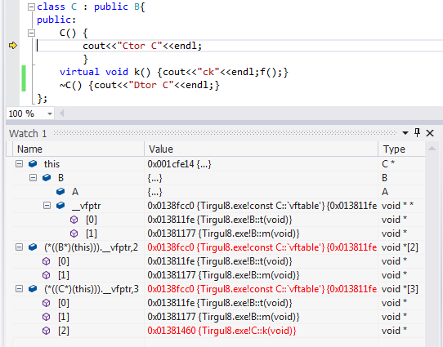
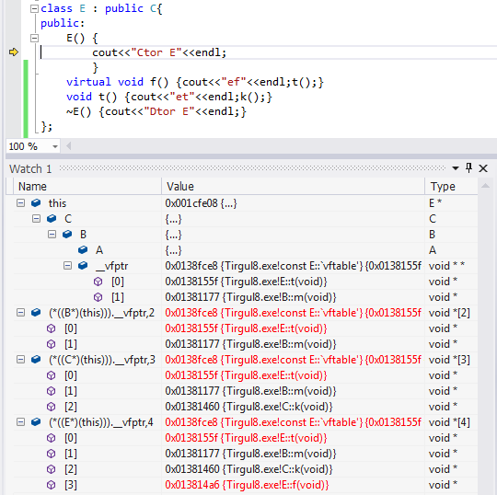
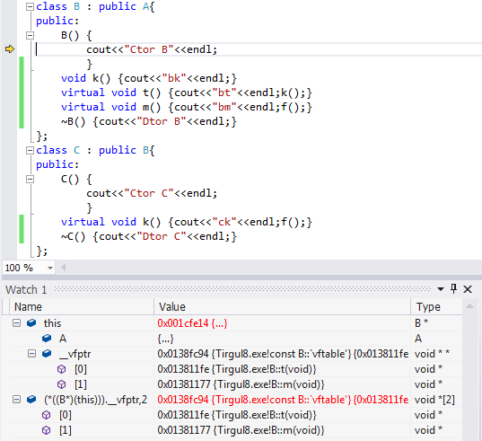
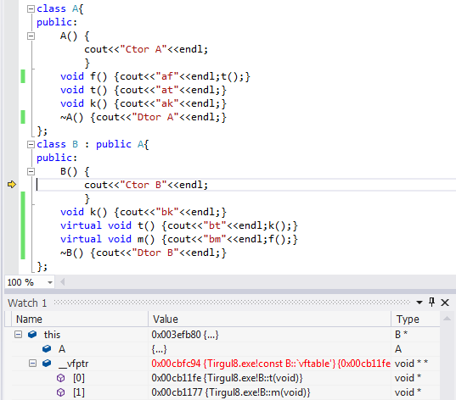
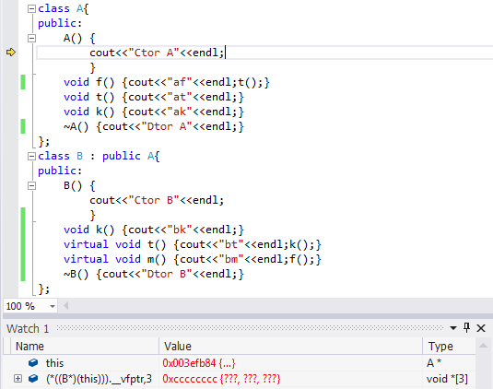
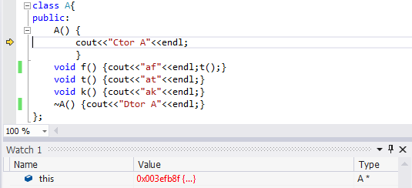
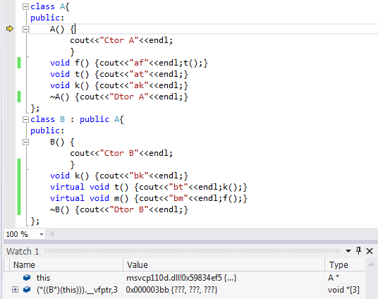
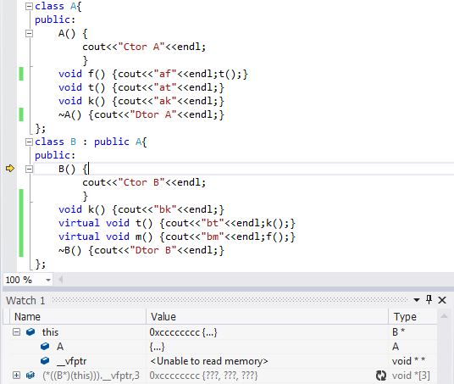
דוגמא 2
int main(){
A a;
B b;
C c;
E e;
}
Output:
Ctor A
Ctor A
Ctor B
Ctor A
Ctor B
Ctor C
Ctor A
Ctor B
Ctor C
Ctor E
Notes:
(*((B*)(this))).__vfptr,2

Slide 25
דוגמא 2 - המשך
int main() {
…
a.f();
a.k();
b.m();
A* pa=&b;
pa->t();
c.k();
B* pb=&c;
pb->t();
pb->k();
e.f();
pb = &e;
pb->m();
pb->t();
…
}
B::VTBL
Output:
af
at
ak
bm
af
at
at
ck
af
at
bt
bk
bk
ef
et
ck
af
at
bm
af
at
et
ck
af
at
B::t()
Recall funcs that call other funcs:
A::f(){…t();}
B::t(){…k();}
B::m(){…f();}
C::k(){…f();}
E::f(){…t();}
E::t(){…k();}
B::m()
C::VTBL
B::t()
B::m()
C::k()
E::VTBL
E::t()
B::m()
C::k()
E::f()

Slide 26
Abstract Classes
תכנות מונחה עצמים, סמי שמעון , סבטלנה רוסין תשע"ז

Slide 27
Polymorphism - Abstract Classes
ישנם מקרים (במיוחד כשרוצים לממש מבני נתונים), שבהם אין לנו שום כוונה באמת לייצר אובייקט ממחלקת הבסיס.
במקרים כאלו אנו מעוניינים ל:
למנוע מהמתכנת את האפשרות לייצר אובייקט מסוג מחלקת הבסיס.
להימנע ממימוש חלק מהמתודות הווירטואליות של מחלקת הבסיס (הבנים יכולים לשכתב).
להכריח את המחלקות הנגזרות לשכתב את המתודות שלא מומשו במחלקת הבסיס.
הפתרון הוא מתודות ווירטואליות טהורות (Pure Functions) ומחלקות אבסטרקטיות (Abstract Classes.).
תכנות מונחה עצמים, סמי שמעון , סבטלנה רוסין תשע"ז

Slide 28
Polymorphism - Abstract Classes cont
הפתרון הוא מתודות ווירטואליות טהורות (Pure Functions) ומחלקות אבסטרקטיות (Abstract Classes.):
מתודה ווירטואלית טהורה היא מתודה וירטואלית שמוצהרת במחלקת הבסיס אך ורק לשם הוספת למימוש והכרחת הצאצאים שלה לממש אותה.
לשם הגדרתה – יש להוסיף =0 להגדרה (prototype) של המתודה בקובץ ה-H.
המתודה לא תמומש (למעט Dtor, פרטים בהמשך).
מחלקה עם מתודות pure virtual (לפחות אחת) היא אוטומטית – מחלקה אבסטרקטית! -> לא ניתן לייצר אובייקטים מסוג מחלקה זאת (שגיאת קומפילציה).
תכנות מונחה עצמים, סמי שמעון , סבטלנה רוסין תשע"ז

Slide 29
Abstract classes & Pure virtual methods
אנו רוצים את מחלקת הבסיס רק בשביל לייצג ממשק (interface) משותף לכל צאצאיה!
למחלקת Employee יש משמעות וגם למחלקה הנגזרת ממנה Manager. לעומת זאת למחלקת Shape אין שום משמעות, אלא רק לצאצאים שלה!
במצב זה (Shape) אנו לא רוצים שמישהו באמת ייצר אובייקט מסוג האב, אלא רק ישתמש במצביעים (או רפרנס) של המחלקה על מנת לעשות upcasting – כדי שיהיה לנו אפשרות לכתוב קוד כללי שמשתמש בכל הצאצאים (דרך הממשק המשותף).
ברגע שהגדרנו לפחות מתודה pure virtual אחת בתוך מחלקה – המחלקה אוטומטית נהפכת למחלקה אבסטרקטית (abstract class).
ניתן לזהות מתודה pure virtual משום שהיא מוגדרת בווירטואלית ולאחר החתימה שלה מופיע =0.
תכנות מונחה עצמים, סמי שמעון , סבטלנה רוסין תשע"ז
Notes:
מניעת יצירת האב – לשים את הקונסטרקטור בפרוטקטד.
אבל זה לא יפתור את הבעיות של:
1) רוצים שכולם ידעו שזה סוג אבסטרקטי שאין לו מה להגיד.
2) יש פונקציות שאין להם משמעות באב ורוצים שהבנים יהיו חייבים לתת להם מימוש.

Slide 30
Abstract classes & Pure virtual functions cont…
אי אפשר לייצר אובייקט ממחלקה אבסטרקטית! (שגיאת קומפילציה!).
שימו לב שאי אפשר לשלוח אובייקט אבסטרקטי by value! למה?
כאשר יורשים ממחלקה אבסטרקטית חייבים לממש (implement) את כל המתודות הווירטואליות הטהורות, או שגם המחלקה היורשת תהיה מחלקה אבסטרקטית.
יוצרים מחלקה אבסטרקטית כאשר אנו רוצים ליצור מספר מחלקות באות ממשק זהה ולתפעל את כולם דרך הממשק המשותף, אך לממשק המשותף אין משמעות בפני עצמו או שאין צורך לממש אותו (מימוש מלא).
תכנות מונחה עצמים, סמי שמעון , סבטלנה רוסין תשע"ז
Notes:
היררכיה אבטרקטית:
כלי תחבורה
-כלי שיט
--סירה
-כלים יבשתיים

Slide 31
Abstract classes & Pure virtual functions cont…
Shape
virtual void Draw()=0;
virtual void Rotate(float)=0;
virtual void Enlarge(float)=0;
Rectangle
Circle
Draw() {…}
Rotate(float) {…}
Enlarge(float) {…}
Draw() {…}
Rotate(float) {…}
Enlarge(float) {…}
תכנות מונחה עצמים, סמי שמעון , סבטלנה רוסין תשע"ז

Slide 32
Virtual Destructor
נניח שאנחנו רוצים למחוק אובייקט ממחלקה נגזרת שהוקצה דינמית.
אנו נעשה זאת על ידי delete למציע שמצביע עליו.
אם המצביע הוא מסוג מחלקת האב, הקומפיילר, בזמן קומפילציה יכול לקשר אותו רק עם ה-Dtor של מחלקת האב.
הבעיה: אנחנו רוצים לקרוא להורס של הבן, כדי שינקה הכל כמו שצריך.
נשמע מוכר? זאת אותה בעיה שבשבילה השתמשנו במתודות ווירטואליות!
פתרון: נגדיר את ההורס כווירטואלי!
תכנות מונחה עצמים, סמי שמעון , סבטלנה רוסין תשע"ז

Slide 33
האם ניתן לממש פונקציה pure virtual?
class A {
public:
A() {cout << "A’s CTOR\n";}
~A() {cout << "A’s DTOR\n";}
virtual void f() =0;
};
void A::f() {cout << "A’s f()\n";}
class B : public A {
public:
B() {}
~B() {}
void f() {cout <<"B’s f()\n";}
};
int main() {
B b;
b.f();
b.A::f(); //...
}
//output:
A’s CTOR
B’s f()
A’s f()
A’s DTOR
Notes:
מתודה טהורה = הבן חייב לתת מימוש
אבל זה לא אומר שלאבא אסור לתת מימוש... (למרות שזה בדר"כ מיתר)

Slide 34
בעיה:
נסתכל על המחלקה הבאה:
class Pet {
public:
Pet() { //... }
~Pet() { //... }
virtual void eat() {//default eat}
virtual void sleep() {//default sleep}
virtual void clean() {//default clean}
virtual void makeSound() {//default makeSound}
//...
};
נרצה שלא ניתן יהיה ליצור אובייקטים מסוג Pet אלא רק מסוג הילדים שלו.
← ניצור פונקציה שתהיה pure virtual.
איזו פונקציה זו תהיה?
תכנות מונחה עצמים, סמי שמעון , סבטלנה רוסין תשע"ז

Slide 35
פתרון:
Pet(),
~Pet()
virtual void eat()
virtual void sleep()
virtual void clean()
virtual void makeSound()
איזו פונקציה זו תהיה?
נמלה לא צריך להאכיל, דג לא ישן ולא משמיע קול, וחזיר לא מנקים (גם דג ונמלה לא ממש..)
מה קורה אם אין פונקציה מתאימה להיות pure virtual (לכל פונקציה קיים בן שלא יממש אותה)?
← ה-DTOR יהיה pure virtual:
virtual ~Pet() = 0;
בעיה - DTOR חייב מימוש...
פתרון – מממשים את ה-DTOR למרות שהוא pure virtual
חובה לממש DTOR שהוא pure virtual!
Notes:
נכון, נמלה אוכלת, אבל לא צריך להאכיל אותה (ויש כאלה שנמלה זה ה-Pet שלהם..)
העיקר הרעיון..

Slide 36
Dynamic vs. static binding
אנו משתמשים בקישור סטטי כאשר:
אנו בטוחים שכל תת-סוג שלנו (צאצא עתידי) ירצה להשתמש בגרסה שלנו למתודה ולא ירצה לשכתב (override) אותה דינמית (אלא רק redefine או hide).
אנו משתמשים בקוד או יוצרים “concrete data types” (פתרון פרטי מאוד לבעיה שלא ניתן להשתמש או להרחיב למצבים אחרים).
אנו משתמשים בקישור דינמי כאשר:
ייתכן כי לאחד מצאצאי המחלקה יהיה מימוש אחד (יותר פונקציונלי או יעיל) שעדיף לבחור בזמן ריצה.
אנו בונים היררכיית הורשה אבסטרקטית ( “abstract data type”).
תכנות מונחה עצמים, סמי שמעון , סבטלנה רוסין תשע"ז

Slide 37
Dynamic vs. static binding cont…
קישור סטטי יותר יעיל מקישור דינמי.
עלות overhead נמוכה יותר של זמן וזיכרון.
מאפשר שימוש ב-Inline.
עושה יותר בזמן קומפילציה ופחות בזמן ריצה.
קישור דינמי הוא יותר גמיש מקישור סטטי.
מאפשר למפתחים להרחיב את התנהגות המערכת בלי שהמשתמש ירגיש.
מאפשר הרחבת מערכת בלי לגעת בקוד של המערכת.
הוספת תכונות חדשות (על ידי הוספת בן) בלי לשנות את הקוד הפעלה.
תכנות מונחה עצמים, סמי שמעון , סבטלנה רוסין תשע"ז

Slide 38
Polymorphism
General Containers
מכילים כללים תומכים בבניית מבני נתונים שמכילים מצביעים – Data* שיצביעו לאובייקטים ממחלקות שנגזרות ממחלקת Data.
דוגמאות: Humus, MFC objects (CObArray), Graphic objects…
Generic Algorithms
אלגוריתמים כללים יוצרים שלד אלגוריתמי על ידי אלגוריתם שעובד עם מצביע למחלקת אב וקורא למתודות שימומשו אחרת אצל כל צאצא.
דוגמאות: Print, Draw Object, Calc3DVolume.
תכנות מונחה עצמים, סמי שמעון , סבטלנה רוסין תשע"ז

Slide 39
Polymorphism - Additional notes
התכונה הווירטואלית הוא מורשת! זאת אומרת שאם מתודה הוגדרה כווירטואלית במחלקת בסיס היא תהיה ווירטואלית בכל הצאצאים שלה. ועדיין מומלץ לרשום את המילה virtual לפני הצהרות המתודות בצאצאים (לשם קריאות).
אם אובייקטים מכילים דברים לא טריוויאליים או שיש חשש שהצאצאים שלהם יכילו דברים שכאלו – ההורס חייב להיו וירטואלי! (מדוע?)
כלל אצבע: אם מדובר בירושה וירטואלית, אז חובה לממש Dtor ווירטואלי במחלקת הבסיס (אפילו ריק!).
בנאי (Ctor) לא יכול להיות ווירטואלי!
למה?
ומה לגבי בנאי העתקה (CCtor)? איך ניתן להשיג את האפקט הנ"ל?
תכנות מונחה עצמים, סמי שמעון , סבטלנה רוסין תשע"ז
Notes:
clone

Slide 40
Inheritance types
Simple Inheritance
Multiple Inheritance
Base
Base1
Base2
Derived
Derived
Polymorphism
Base
Derived1
Derived2

Slide 41
הורשה מרובה
תכנות מונחה עצמים, סמי שמעון , סבטלנה רוסין תשע"ז

Slide 42
Employee
Temporary
Secretary
Temporary
Secretary
Manager
Director
Consultant
תכנות מונחה עצמים, סמי שמעון , סבטלנה רוסין תשע"ז

Slide 43
הורשה מרובה - הנחיות
העקרונות של הורשה יחידה תקפות גם בהורשה מרובה!
במידה ומחלקת האב (Base) חייבת לקבל פרמטרים לבנאי – הבן חייב להעביר אותם דרך שורת אתחול!
המחלקה הנגזרת יכולה להשתמש במתודות ובשדות של מחלקת הבסיס גם אם הן חבויות (hidden) תוך שימוש בשמם המלא (Base::func()). וזה מאוד שימושי כדי לטפל בבעיה של מתודות עם שמות זהים במחלקות הבסיס השונות (אחרת יש דו משמעיות – ambiguity).
המחלקה הנגזרת יכולה להשתמש (בעקיפין) בשדות הפרטיים של מחלקות הבסיס – על ידי הממשק הפומבי או המוגן (protected) של מחלקות הבסיס.
בהורשה, סוג ההורשה (public, protected, private) חייב להיות מצוין לכל מחלקת בסיס בנפרד!
תכנות מונחה עצמים, סמי שמעון , סבטלנה רוסין תשע"ז

Slide 44
הורשה מרובה - דוגמא
בהינתן שתי מחלקות A ו-B כך שלשתיהן יש רק שני שדות - שלם ושבר, כך שהשבר מייצג את המשקל של הערך השלם..
ל-A: int m_x ו- float m_y
ל-B: float m_x ו-int m_z
כיתבו את מחלקת C היורשת משתי המחלקות ולה מתודה אחת בלבד: מתודה המחשבת את הממוצע החשבוני של ערכי שתי המחלקות.
תכנות מונחה עצמים, סמי שמעון , סבטלנה רוסין תשע"ז

Slide 45
הורשה מרובה – אב קדמון משותף
Common Ancestor
ראינו שכאשר יורשים מספר שדות (או מתודות) עם שם זהה אנו עדין יכולים (וחייבים) לגשת אליהם תוך שימוש בשמם המלא!
אך, ישנו מצב מעניין, בו בהכרח יהיו לנו שדות ומתודות עם שמות זהים. מתי?
Ancestor
Ancestor
Base1
Base2
Derived
כאשר שתי מחלקות הבסיס בעצמן יורשות ממחלקות בסיס משותפת (אב קדמון – anchestor): כל ה-members של האב הקדמון יופיעו פעמיים במחלקה הנגזרת (Derived) -> פעם אחת דרך Base1 ופעם שניה דרך Base2.

Slide 46
בעיות עם הורשה מרובה
מחלקת בסיס יכולה להופיע רק פעם אחת ברשימת הורשה.
לדוגמא:
class A : public B, public B
היא שגיאה!
מחלקת בסיס יכולה להופיע מספר פעמים בהיררכיית הורשה!
עלול לגרום לדו-משמעויות (ambiguity) בקריאה למתודות ושדות.
גורם להחזקת זיכרון כפול (לא יעיל וכן עלול לגרום לטעויות!)
תכנות מונחה עצמים, סמי שמעון , סבטלנה רוסין תשע"ז

Slide 47
אב קדמון משותף - Common Ancestor
מדוע אנו בעצם מקבלים העתק כפול? למה זה הגיוני?
Ancestor A;
A:
Base1 B1; Base2 B2;
B1: B2:
Derived D;
D:
Ancestor
(members)
Ancestor
Ancestor
Ancestor
(members)
Ancestor
(members)
Base1
(additional)
Base2
(additional)
Base1
Base2
Derived
Ancestor (members)
Base1
Base1 (additional)
Ancestor (members)
Base2
Base2 (additional)
Derived (additional)
תכנות מונחה עצמים, סמי שמעון , סבטלנה רוסין תשע"ז

Slide 48
Common Ancestor
למה זה טוב?
ירושה שגורמת להופעה כפולה של האב קדמון משותף היא דבר שמשתמשים בו רק כאשר בצאצא הסופי יש צורך בהחזקת שתי העתקים מהאב הקדמון! (->טיעון לוגי!).
כאשר משתמשים בשדות / מתודות מאותו אב קדמון – יש צורך לציין את מלוא מסלול ההורשה בשמם על מנת שנדע להבחין באיזה שדה בדיוק מדובר!
Base2::Ancestor::member
או: Base1::Ancestor::member
תכנות מונחה עצמים, סמי שמעון , סבטלנה רוסין תשע"ז

Slide 49
מה קורה במקרה הבא?
class A
{
public:
int a;
};
class B: public A
{
public:
int b;
};
class C: public A
{
public :
int c;
};
class D: public B, public C
{
public :
int d;
};
A
A a;
B b;
C c;
D d;
a.a = 1;
b.a = 2;
c.a = 3;
d.a = 4
A* pa = &d;
B
C
D
error: ambiguous access of 'a‘
ambiguous conversions from 'D *' to 'A *'
Notes:
the whole code compiles.
we get a compilation error only when adding the code d.a = 4

Slide 50
מה קורה במקרה הבא?
class A
{
public:
int a;
};
class B: public A
{
public:
int b;
};
class C: public A
{
public :
int c;
};
class D: public B, public C
{
public :
int d;
};
כמו שאמרנו, כאשר אנחנו יורשים מחלקה, אזי יש לנו בפועל אובייקט של המחלקה שירשנו בתוך האובייקט של המחלקה היורשת
במקרה הזה, יש ל-B אובייקט של A, וכן יש ל-C אובייקט של A. מכיוון של-D יש אובייקט של C (שיש בתוכו A) ואובייקט של B (שיש בתוכו A) אזי ב-D יש שני אובייקטים של A
A
B
C
D

Slide 51
אב קדמון משותף – הורשה וירטואלית
Virtual Inheritance
בדוגמא הקודמת, כל השדות של האב הקדמון המשותף הופיעו פעמיים במחלקה הנגזרת.
ברוב מוחלט של המקרים אנו לא נרצה מצב זה (ניתוח לוגי!).
GraphicalItem color Scale …
GraphicalItem color Scale …
GraphicalItem color Scale …
Triangle
Rectangle
Circle
Ancestor
Base1
Base2
Derived
Measurable Form

Slide 52
Virtual Inheritance
private: int m_i;
public: void f();
Base
Derived_1
Derived_2
Derived_12
בהורשה וירטואלית יש רק עותק אחד מכל מחלקה אפילו אם (בגלל הורשה מרובה) היא מופיעה מספר פעמים בהיררכיית ההורשה.
class Derived_1 : virtual public Base {…};
class Derived_2 : virtual public Base {…};
class Derived_12 : public Derived_1,public Derived_2 {…};

Slide 53
class Base { public: int i; };
class Derived1a : virtual public Base { public: int j; };
class Derived1b : virtual public Base { public: int k; };
class Derived2 : public derived1a, public derived1b { public: int product() {return i*j*k;} };
int main() {
derived2 obj;
obj.i=10; obj.j=3; obj.k=5;
cout<<“product is: “<<obj.product()<<’\n’;
return 0;
}

Slide 54
הורשה וירטואלית - הנחיות
אם אנו מעוניינים שיהיה רק עותק אחד מהאב הקדמון – נירש תוך שימוש בהורשה וירטואלית!!!( Virtual Inheritance).
הורשה וירטואלית מדריכה את הקומפיילר להשתמש באותו מקום בזיכרון עבור שני העתקים של מחלקת האב הקדמון.
כל מחלקת בסיס (שיורשת מהאב הקדמון) תכלול מצביע לאותו מקום בזיכרון.
המיקום וכן הגישה למיקום זה שקופים למתכנת (הכל נעשה על ידי הקומפיילר!)
קיים רק עותק אחד ממחלקת האב הקדמון (ומכל השדות שלה)! ההשמה האחרונה (מבחינת המחלקות הקוראות) היא שתקבע את הערך לשדות.
שימוש באב קדמון וירטואלי הוא כאשר האב הקדמון מייצג את אותו אובייקט (יישות) בכל מחלקות הבסיס ולכן צריך להופיע רק פעם אחת! (-> טיעון לוגי!)

Slide 55
הורשה מרובה וירטואלית
איך הדבר קורה בפועל?
בהורשה רגילה, כאשר המחלקה נוצרת, הבנאי של המחלקה היורשת קורא קודם כל לבנאי של מחלקת האב ע"מ ליצור את אובייקט האב המוכל בתוך המחלקה היורשת.
בהורשה ווירטואלית, במקום לקרוא לבנאי של האבא לפני שהיא קוראת לבנאי שלה – היא מצפה לקבל מצביע אל אובייקט מסוג האבא שכבר קיים. מכאן והלאה המחלקה היורשת תתייחס לאובייקט המוצבע בתור אובייקט האבא שאמור להיות מוכל בתוכה.
המשמעות היא שהאובייקט ברמה התחתונה אמור לקרוא לבנאי של האב הקדמון שממנו מתבצעת הורשה ווירטואלית לפני שהוא קורא לבנאי של האבא שלו. את האובייקט שנוצר כל בנאי יעביר לבנאי של האבא שלו עד שיגיעו למחלקה שבה בוצעה ההורשה הווירטואלית.

Slide 56
Common Ancestor
Simple Inheritance
Virtual Inheritance
Ancestor A;
A:
Base1 B1; Base2 B2;
B1: B2:
Derived D;
D:
Ancestor A;
A:
Base1 B1; Base2 B2;
B1: B2:
Derived D;
D:
Ancestor
(members)
Ancestor
(members)
Ancestor
(members)
Ancestor
(members)
near ptr
near ptr
Base1
(additional)
Base2
(additional)
Base1
(additional)
Base2
(additional)
Ancestor
(members)
Ancestor
(members)
Ancestor (members)
Base1
Base1 (additional)
near ptr
Ancestor (members)
Ancestor
(members)
Base2
Base1 (additional)
Base2 (additional)
near ptr
Derived (additional)
Base2 (additional)
Derived (additional)

Slide 57
Constructors and Virtual Inheritance
בהינתן המצב הבא:
class V {
public:
V(const char* s) {cout<<s;}
};
מה יודפס?
class B1 : virtual public V{
public:
B1(const char* s): V(“B1”) {cout<<s;}
};
class B2 : virtual public V{
public:
B2(const char* s): V(“B2”) {cout<<s;}
};
class D : public B1, public B2 {
public:
D(const char* s): B1(“DB1”), B2(”DB2”) {}
};

Slide 58
תשובה: שגיאת קומפילציה!
למה?
פתרון:
לבנות בנאי דיפולטי למחלקת V.
לקרוא לבנאי של V ישירות בשורת האתחול של מחלקת D.
אבות וירטואלית מאותחלים על ידי המחלקה הנגזרת הנמוכה ביותר, ומכל שאר האתחולים – מתעלמים.
מותר לאתחל מהבנאי של המחלקה כל אחד מהאבות הווירטואליים שלה, גם אם הם אבות קדמונים ולא מיידים!
מה לגבי אבות קדמונים לא וירטואליים?

Slide 59
הורשה מרובה vs הורשה מרובה וירטואלית
ישנם מקרים שבהם מחלקה אחת היא בעצם שילוב של 2 מחלקות קיימות (ולפעמים אפילו יותר).
הבעיתיות של הורשה מרובה מתחילה כאשר יש לנו אב קדמון משותף.
ישנם מקרים שבהם אנחנו רוצים מופע אחד של אב קדמון, וישנם מקרים שבהם אנחנו רוצים מס' מופעים של אב קדמון.
תכנות מונחה עצמים, סמי שמעון , סבטלנה רוסין תשע"ז

Slide 60
הורשה מרובה - דוגמא
נחשוב על חברה שמייצרת מוצרים עם מסכי מגע.
יש לנו מחלקה בשם Touch המממשת מכשיר מגע והיא מכילה אובייקט מסוג Screen. (נניח שהמחלקה Screen כבר קיימת לנו ושיש לה פונקציונאליות שמאפשרת לנו להציג למסך ולקבל ממנו מידע. מחלקה זו מקושרת ישירות אל המסך הפיזי של המכשיר ומסוגלת לבצע בו פעולות שונות.)
class Touch {
protected:
Screen screen;
//…
};

Slide 61
הורשה מרובה - דוגמא
בשלב הראשוני החלטנו לייצר נגנים עם מסך מגע.
נשים לב שיש 2 סוגים של נגנים:
נגני מוזיקה
נגני ווידאו
עם זאת, ישנם דברים שמשותפים ל-2 הנגנים שלנו...
בשניהם:
תהיה לנו רשימת רפרנסים לקבצים (File שכבר ממומשת אצלנו)
המתודה getNext() תחזיר רפרנס לקובץ הבא ברשימה.
המתודה getPrev() תחזיר רפרנס לקובץ הקודם ברשימה.
המתודה play() ו-stop() שיפעילו ויפסיקו את הקבצים השונים.
יש להחזיק אינדקס לקובץ הנוכחי שהנגן מפעיל.
(ישנן מתודות ומשתני מחלקה נוספים).

Slide 62
הורשה מרובה - דוגמא
ניתן לראות שבמקרה שלנו יש תכונות שמשותפות ל-2 האובייקטים שונים שאנחנו רוצים לייצר – מקרה קלאסי של שימוש בירושה.
נזכיר כי אנחנו מייצרים נגנים עם מסך מגע – לכן המחלקה Player תירש מהמחלקה Touch
2 הנגנים השונים (הווידאו והמוזיקה) יירשו מהמחלקה Player, כאשר המימוש של פונקציית play() יהיה שונה (כי ניגון של קובץ מוסיקה שונה מניגון של קובץ ווידאו (מפענחים שונים וכו')).
class Player : public Touch {
int currFileLocation;
public:
File& getNext();
File& getPrev();
void play();
void stop();
};

Slide 63
הורשה מרובה - דוגמא
בשלב זה החברה החליטה להיכנס לתחום הטלפונים הסלולריים.
מכיוון שיש לנו כבר אובייקט Touch מוכן (אנחנו יודעים לייצר מכשירי מגע), אנחנו מעוניינים להיכנס ישירות לתחום של טלפונים סלולריים מבוססי מסך מגע.
class Player : public Touch {
int currFileLocation;
public:
File& getNext();
File& getPrev();
void play();
void stop();
};
class VideoPlayer : public Player {
public:
void play();
};
class MusicPlayer : public Player {
public:
void play();
};

Slide 64
הורשה מרובה - דוגמא
אילו יכולות נרצה לסלולרי שלנו?
להוציא שיחות – makeCall()
לקבל שיחות – answer()
לשלוח הודעות טקסט – sendText()
לצפות בהודעות טקסט – readText()
נצטרך משתנים שיהוו את הזיכרון של המכשיר.
(ישנן מתודות ומשתני מחלקה נוספים)
class Phone: public Touch {
// data members…
public:
void makeCall();
void answer();
void sendText();
void readText();
};

Slide 65
הורשה מרובה - דוגמא
כעת, נסתכל על smartphone כלשהו שנרצה לייצר
הוא גם מכשיר סלולרי, גם נגן מוזיקה וגם נגן ווידאו
לכן, המחלקה Smartphone תירש מ-3 המחלקות הללו
אבל, יש לנו בעיה במימוש הזה....
class Smartphone: public Phone, public VideoPlayer, public MusicPlayer {
// some data members and methods…
public:
homeButtonPressed();
};
תכנות מונחה עצמים, סמי שמעון , סבטלנה רוסין תשע"ז

Slide 66
הורשה מרובה - דוגמא
ל- Smartphoneשלנו אמנם יש 2 אובייקטים שונים של נגנים, וזה בסדר כי ה- Smartphone מכיל באמת 2 נגנים שונים
אבל, יש לו גם 3 (!) אובייקטים שונים של המחלקה Screen. (כי הוא מכיל 3 מופעים של המחלקה Touch)
כיצד נמנע את זה?
Touch
Phone
Player
VideoPlayer
MusicPlayer
Smartphone
תכנות מונחה עצמים, סמי שמעון , סבטלנה רוסין תשע"ז

Slide 67
הורשה מרובה - דוגמא
הפיתרון – ההורשה של Phone ושל Player תהיה הורשה ווירטואלית
למה רק שני אלה?
משום שכל מכשיר שיורש מ-VideoPalyer ומ-MusicPlayer מכיל בתוכו 2 נגנים שונים, ולכן הורשה זו לא אמורה להיות ווירטואלית
לעומת זאת, מי שיורש את הנגן ואת הטלפון אינו מכיל 2 מסכים אלא אחד בלבד
Touch
Phone
Player
VideoPlayer
MusicPlayer
Smartphone
תכנות מונחה עצמים, סמי שמעון , סבטלנה רוסין תשע"ז

Slide 68
הורשה מרובה - דוגמא
class Touch {
protected:
Screen screen;
};
class Player : virtual public Touch {
int currFileLocation;
public:
File& getNext();
File& getPrev();
void play();
void stop();
};
class VideoPlayer : public Player {
public:
void play();
};
class MusicPlayer : public Player {
public:
void play();
};
class Phone: virtual public Touch {
// some data members…
public:
void makeCall();
void answer();
void sendText();
void readText();
};
class Smartphone: public Phone, public VideoPlayer, public MusicPlayer {
// some data members
// and methods…
public:
homeButtonPressed();
};
תכנות מונחה עצמים, סמי שמעון , סבטלנה רוסין תשע"ז

Slide 69
הורשה מרובה - דוגמא
T
Ph
Pl
VP
MP
כיצד ייראה האובייקט SPhone?
SP
SmartPhone
Phone
VideoPlayer
MusicPlayer
Touch*
Player
Player
Touch*
Touch*
Touch
Screen

Slide 70
הורשה מרובה – דוגמת קוד
class A{
public:
int a;
A() {cout<<"Ctor A"<<endl;}
~A() {cout<<"Dtor A"<<endl;}
};
class B : virtual public A {
public:
int b;
B() {cout<<"Ctor B"<<endl;}
~B() {cout<<"Dtor B"<<endl;}
};
class C : public B {
public:
int c;
C() {cout<<"Ctor C"<<endl;}
~C() {cout<<"Dtor C"<<endl;}
};
class D : public B {
public:
int d;
D() {cout<<"Ctor D"<<endl;}
~D() {cout<<"Dtor D"<<endl;}
};
class E : public C, public D {
public:
int e;
E() {cout<<"Ctor E"<<endl;}
~E() {cout<<"Dtor E"<<endl;}
{;
int main ()
}
E e;
{
Output:
Ctor A
Ctor B
Ctor C
Ctor B // A is constructed only once
Ctor D
Ctor E
Dtor E
Dtor D
Dtor B
Dtor C
Dtor B
Dtor A
Notes:
יצירת A מופיע רק פעם אחת , בלי הורשה וירטאלי אחרי CTOR C יקרא CTOR A ובהמשך גם הורס עבורו

Slide 71
שאלות
תכנות מונחה עצמים, סמי שמעון , סבטלנה רוסין תשע"ז

